Slide 1
Министерство образования Московской области Государственное образовательное учреждение высшего образования Московской области «Государственный гуманитарно-технологический университет» Промышленно-экономический колледж
Курсовой проект по дисциплине МДК 01.01
«Разработка программных модулей».
Тема: Разработка системы для управления проектами и задачами для сотрудников рекламного агентства.
Подготовил: студент Гоцман Д.В.
Группа: ИСП22.1.А
Специальность: 09.02.07 «Информационные
системы и программирование»
Руководитель: преподаватель Климов А.А.
Орехово-Зуево

Slide 2




Актуальность курсового проекта
Динамичность рынка:
необходимость оперативного управления множеством проектов с изменяющимися требованиями
Проблемы традиционных методов:
неэффективность электронных таблиц и чатов для координации команд
Цифровизация процессов:
спрос на специализированные решения, учитывающие отраслевую специфику

Slide 3


Практическая значимость
Для компании:
Оптимизация рабочих процессов.
Улучшение взаимодействия между сотрудниками.
Для клиентов:
Своевременное выполнение заказов.
Повышение качества услуг.

Slide 4

Цель и задачи курсового проекта
Цель:
Разработка мобильного приложения для управления проектами и задачами.
Задачи:
Анализ предметной области.
Проектирование функционала приложения.
Выбор технологий разработки.
Создание архитектуры БД.
Реализация и тестирование приложения.

Slide 5
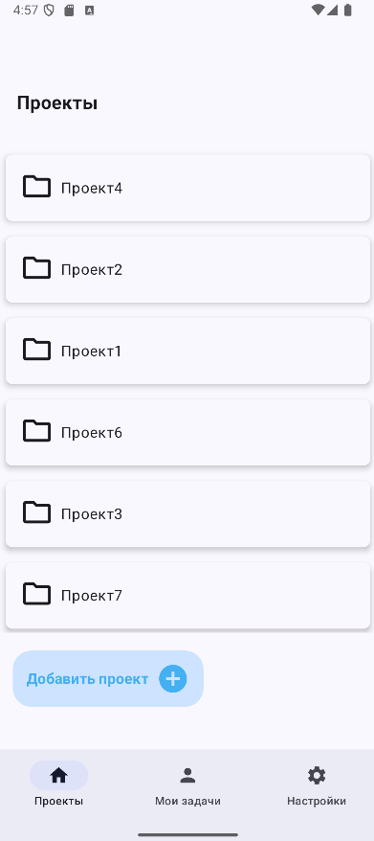
Объект и предмет исследования
Объект:
Процесс управления задачами и проектами в рекламном агентстве.
Предмет:
Мобильное приложение для учета проектов и задач.
Методы исследования:
Теоретические (анализ литературы).
Эмпирические (тестирование).
Статистические (оценка эффективности).

Slide 6
Этапы разработки
Анализ требований: Изучение потребностей агентства.
Проектирование:
Архитектура (MVVM).
Дизайн интерфейса (Jetpack Compose).
Тестирование: Проверка функционала (unit-тесты, тест-кейсы).
Разработка:
Реализация логики.
Интеграция с Firebase.

Slide 7


Описание предметной области
Рекламное агентство:
Управление множеством проектов.
Динамичные требования клиентов.
Потребности:
Гибкость (изменение задач).
Контроль статусов.
Разграничение прав доступа.

Slide 8

Анализ аудитории
Пользователи:
Руководители: Создание задач, контроль выполнения.
Сотрудники: Просмотр назначенных задач.
Требования:
Простота интерфейса.
Доступность на мобильных устройствах.

Slide 9
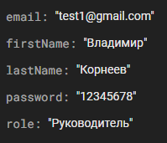
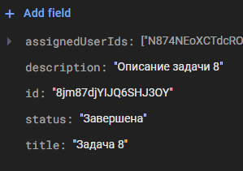
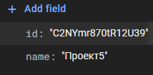
Схема структуры данных
Коллекции Firestore:
Users (id, имя, email, роль).
Projects (id, название).
Tasks (id, название, статус, исполнители).
Связи:
Задачи привязаны к проектам (projectId).
Исполнители — списком (assignedUserIds).
Коллекция Users
Коллекция Projects
Коллекция Tasks

Slide 10




Используемые технологии
Фронтенд:
Язык: Kotlin.
Интерфейс: Jetpack Compose.
Бэкенд:
База данных: Firebase Firestore.
Аутентификация: Firebase Auth.
Среда разработки: Android Studio.

Slide 11
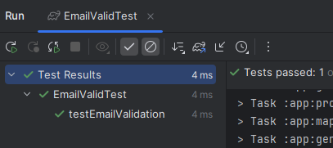
Тестирование
Тест-кейсы:
Авторизация (успешная/неуспешная).
Создание задачи (роль руководителя).
Unit-тесты:
Валидация email (test@example.com → true).

Slide 12


Выводы
Приложение готово к внедрению.
Решены проблемы управления задачами.
Перспективы:
Добавление уведомлений.
Интеграция с календарями.
Генерация отчетов.

